Slide 1

وزارة التربية
التوجيه الفني العام للعلوم
اللجنة الفنية المشتركة للمرحلة الابتدائية
خطة توطين التدريب للمنهج الوطني القائم على الكفايات
الأسبوع الثالث للصف الثاني الابتدائي
الفصل الدراسي الثاني العام الدراسي 2016-2017
إعداد
منطقة مبارك الكبير التعليمية

Slide 2


وزارة التربية
الإدارة العامة لمنطقة مبارك الكبير التعليمية
التوجيه الفني للعلوم

Slide 3
خطة توطين التدريب للمنهج
الوطني
القائم على الكفايات للصف الأول
و الثاني الابتدائي

Slide 4


قوانين اللقاء

Slide 5
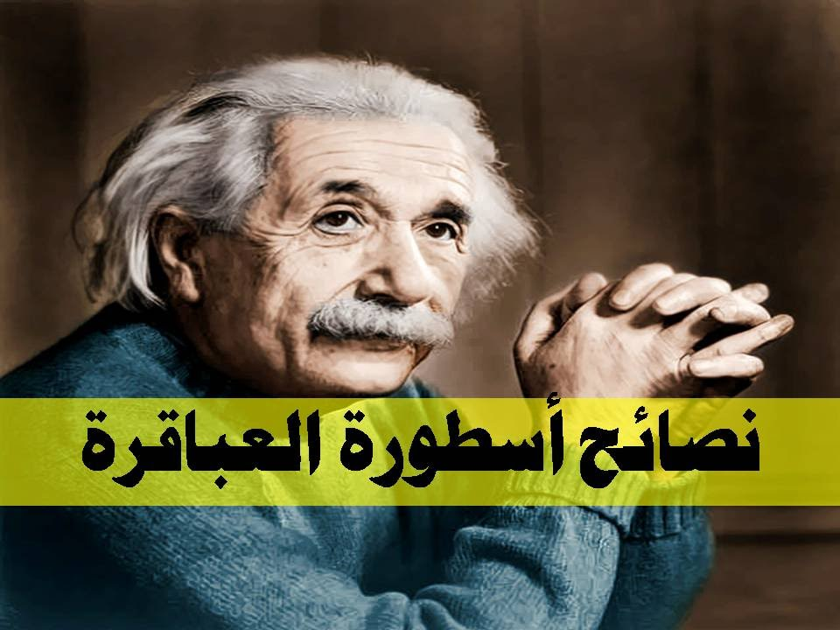

اذا لم تستطع شرح فكرتك لطفل عمره 6 سنوات فأنت نفسك لم تفهمها بعد.

Slide 6
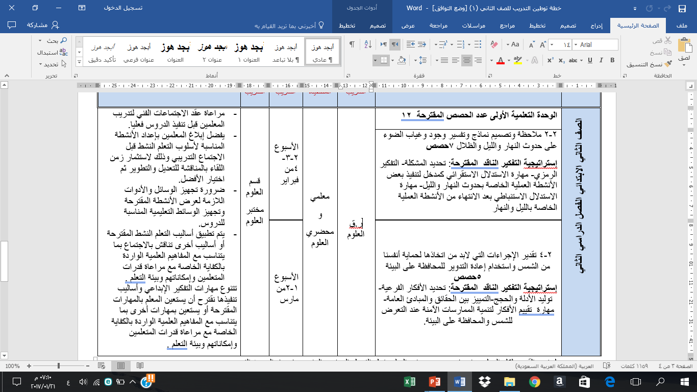

Slide 7

ما هو التفكير الناقد ؟
التفكير النقدي هو عملية عقلية واضحة تقوم على تحليل المعلومات بناء على الملاحظة والمنطق والقدرة على الإنخراط في التفكير والتفكير المستقل.

Slide 8
أهمية التفكير الناقد
حين نتعلم التفكير الناقد فنحن نتعلم :
كيف نسأل ؟
ومتى نسأل ؟
وعن ماذا نسأل ؟
التفكير الناقد يحتاجه كل فرد بغض النظر عن عمره وفق مستوى قدراته العقلية والحسية والتصورية.
التفكير الناقد مفتاح لحل المشكلات اليومية التي تواجهنا.
التفكير الناقد يهدف إلى أن يربي الأفراد بمساعدتهم على تكوين عقلية قادرة على إصدار الأحكام على الأفكار والتصورات.

Slide 9
دور المعلم في التفكير الناقد
يخطط لعملية التعلم
يفعل دور الطلاب
يهيء المناخ الصفي
التواصل الفعال مع الطلبة
المعلم مصدر المعرفة
يطرح الأسئلة الاستنتاجية

Slide 10
مهارات التفكير الناقد
استقرائي استنباطي استنتاجي

Slide 11

الاستدلال الاستقرائي
ويعرف بأنه كل نشاط عقلي معرفي يتميز باستنتاج القاعدة العامة من جزئياتها . الأسلوب الاستقرائي كأسلوب لتدريس المفاهيم الجديدة أو الحقائق التي لم يسبق للتلاميذ تعلمها.
يعني الاستدلال من الخاص إلى العام .
مثال : الحيوانات كائنات حية تنمو، والنباتات كائنات حية تنمو، الإنسان كائن حي ينمو.
إذاً كل الكائنات الحية تنمو.

Slide 12

الاستدلال الاستنباطي
القدرة التي تبدو في الأداء العقلي التي تميز باستنباط الأجزاء من القاعدة.
هو الاستدلال من العام إلى الخاص ويهدف إلى التوصل لاستنتاج ما أو معرفة جديدة.
مثال : جميع الطيور تبيض ، الدجاجة طير ،إذاً الدجاجة تبيض.

Slide 13

الإستدلال الاستنتاجي
العملية التي يتم بواسطتها استخلاص معلومات جديدة من مقدمات وبيانات متوفرة.
والمهارات النوعية التي يتضمنها الاستنتاج هي التنبؤ بالنتائج واستخلاص نتيجة جديدة من الملاحظات والربط بين السبب والنتيجة وتفسير المعلومات.

Slide 14
الصف الثاني
الدرس :كيف تحدث فصول السنة ؟
الدرس :ماذا نلبس ؟

Slide 15
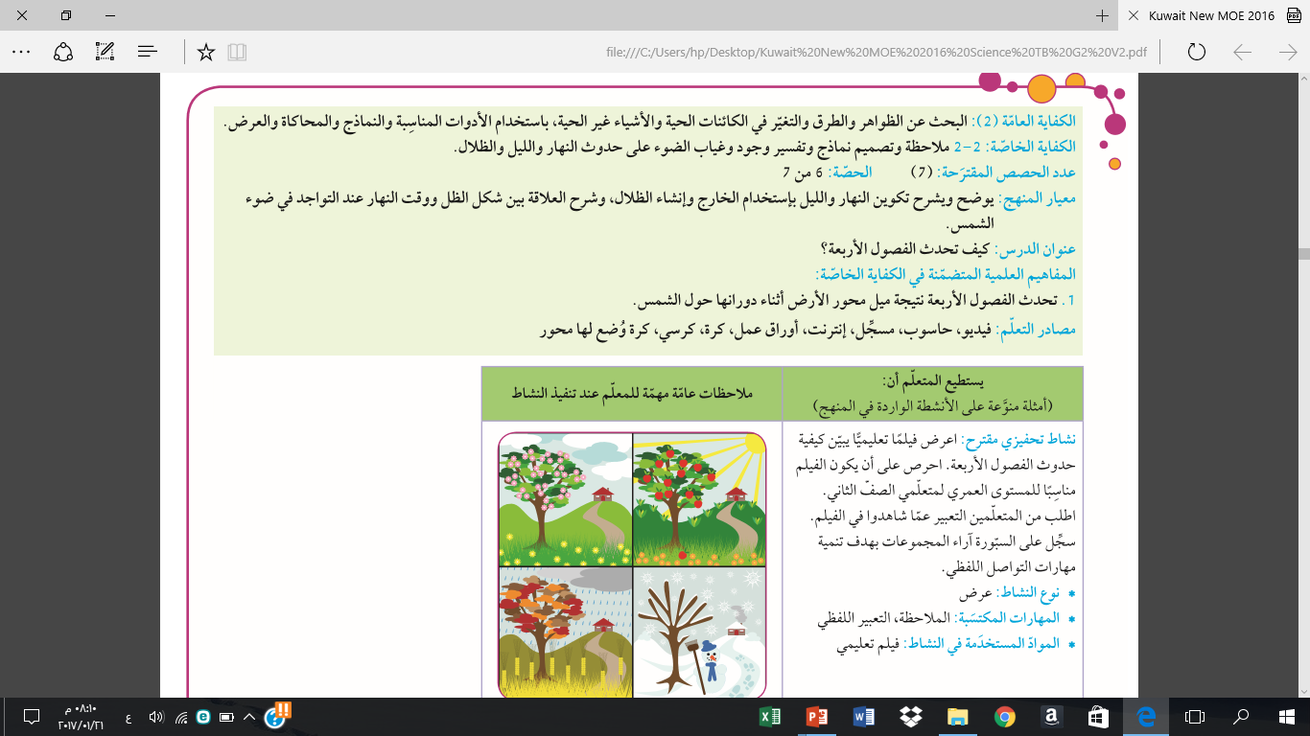

Slide 16
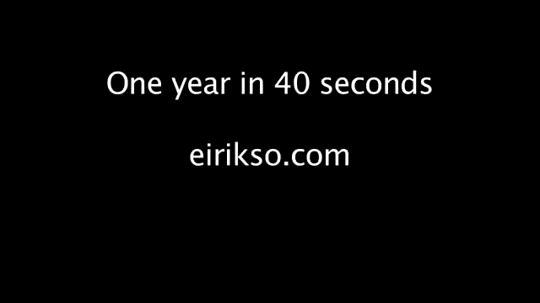

Slide 17
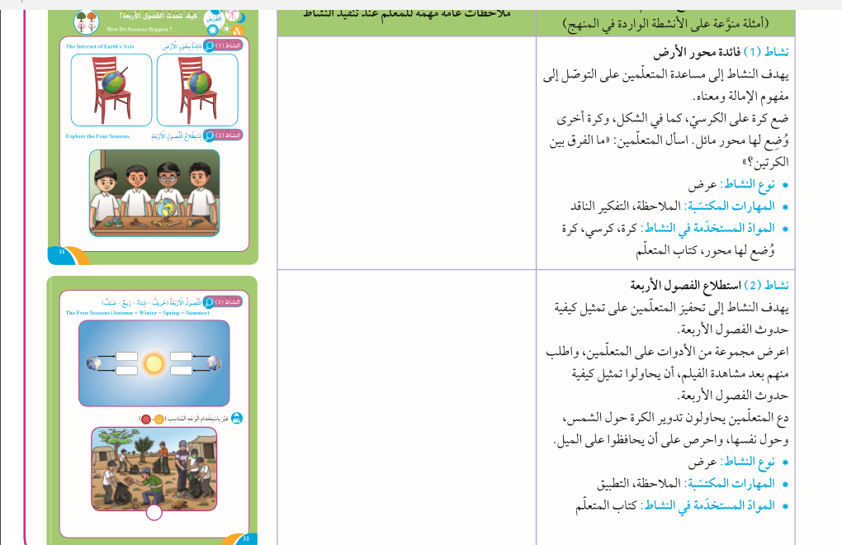
يمكن الاستعانة بصور متحركة أو فيلم تعليمي يوضح دوران الأرض حول محورها
يمكن استخدام استراتيجية الرؤوس المرقمة أو لعب الأدوار

Slide 18
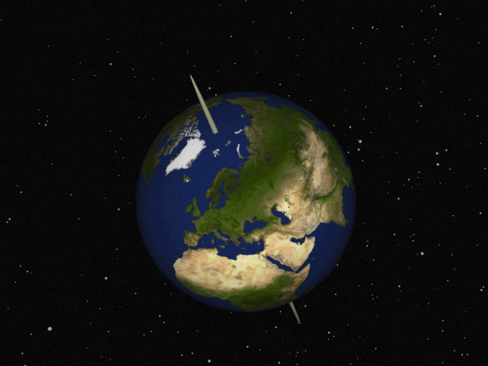
محور الأرض

Slide 19
اسأل :
لما برأيك المحور مائل وليس رأسي ؟
يمكن أن يجيب التلاميذ على السؤال في صورة مجموعات باستخدام استراتيجية حل المشكلات
ملاحظة :يمكن استخدام الاستراتيجية بعد مشاهدة فيلم دوران الأرض حول محورها .

Slide 20

تمرين

Slide 21
استنتج ما الذي سبب حدوث الفصول الأربعة؟
أو
توقع ماذا يحدث عندما تدور الأرض حول الشمس؟

Slide 22
أي نوع من مهارات التفكير الناقد استخدمت في النشاط 2؟

Slide 23
استراتيجية ماذا لو :
كان محور الأرض رأسي؟

Slide 24
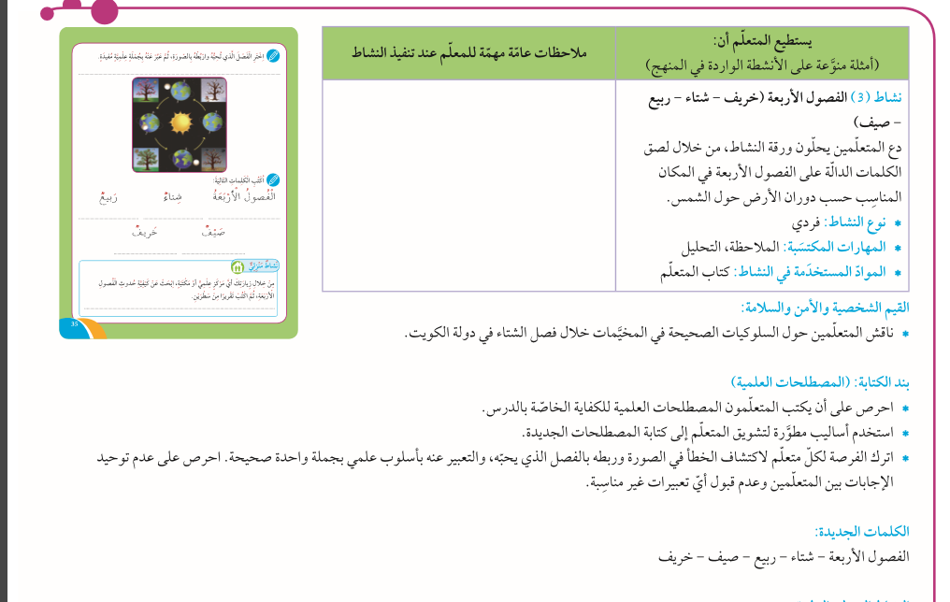

Slide 25
سؤال ؟

Slide 26
أي نوع من مهارات التفكير الناقد استخدمت في النشاط 3؟

Slide 27
استخدم استراتيجية تعلم نشط لتعزيز النشاط
(يمكن استخدام استراتيجية لعب الأدوار ).

Slide 28

تمرين

Slide 29
(ماذا تعلمت )
صمم نشاط تعزيزي باختيار أحد أنواع استراتيجيات
التعلم النشط ...

Slide 30
تمرين

Slide 31
صمم ورقة عمل للأعلى من المعيار.

Slide 32
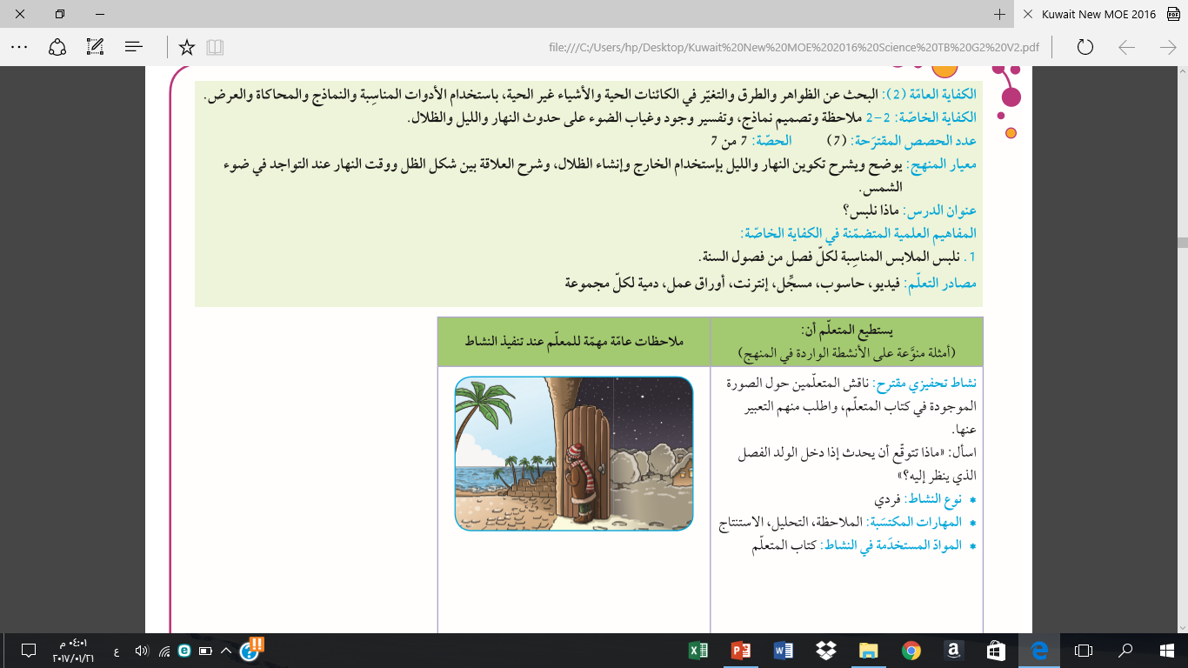

Slide 33
سؤال ؟؟
أي نوع من أنواع التفكير تم استخدامه في النشاط التحفيزي ؟

Slide 34
اقترح نشاط تحفيزي بديل باستخدام أحد استراتيجيات التعلم النشط.

Slide 35
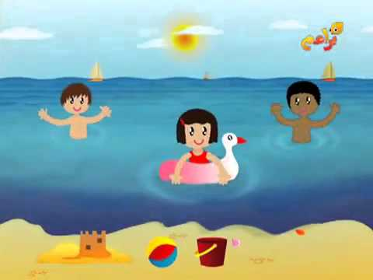

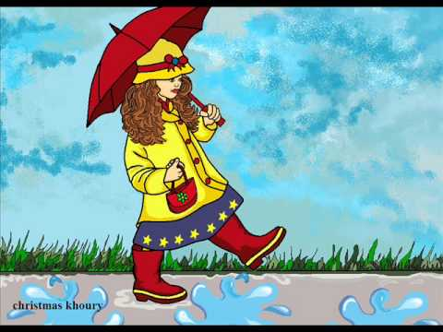
اربط بين ما تشاهده في الصور التي أمامك ؟

Slide 36
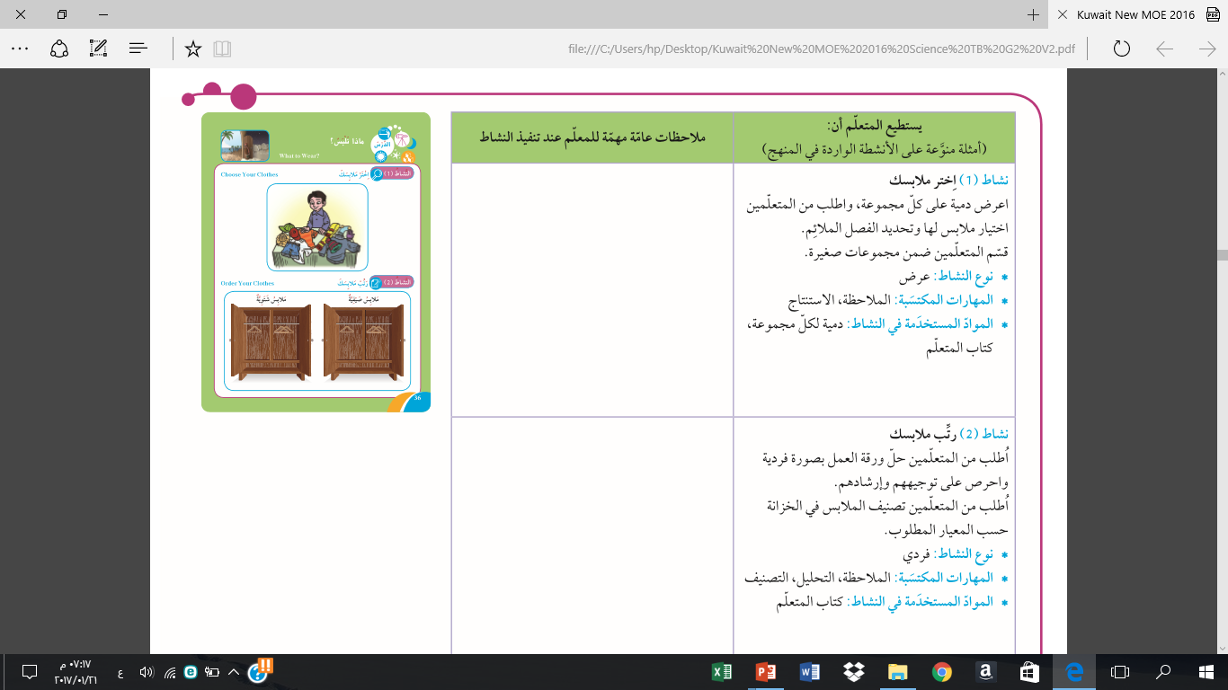
يفضل استخدام استراتيجية التعلم التعاوني

Slide 37
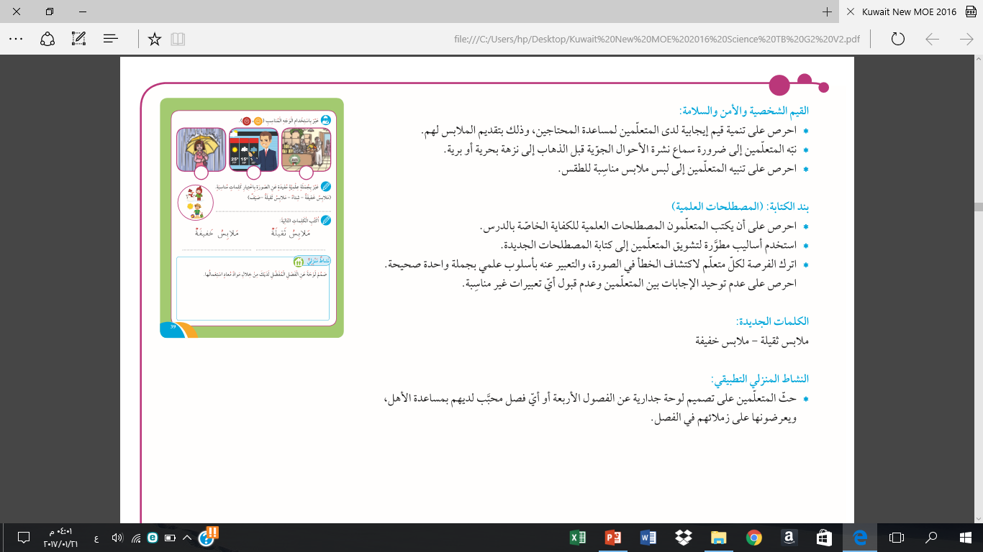

Slide 38
تمرين

Slide 39
(ماذا تعلمت )
صمم نشاط تعزيزي باختيار أحد أنواع استراتيجيات التعلم النشط ...

Slide 40
تمرين

Slide 41
صمم ورقة عمل للأعلى من المعيار.

Slide 42
ذكرت ليلى أن فصول السنة تحدث بسبب دوران الأرض حول نفسها ،وضح الخطأ الذي وقعت به ليلى باستخدام الأسلوب العلمي.

Slide 43
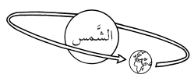
من الدوران التالي سوف تحدث ...........

Slide 44
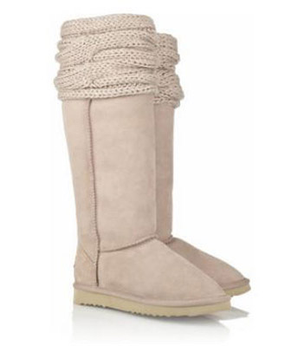
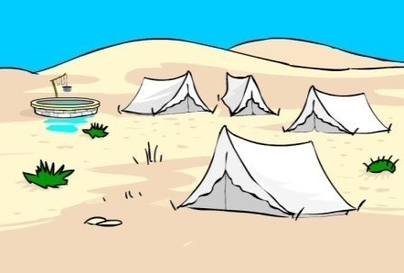
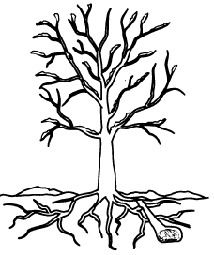
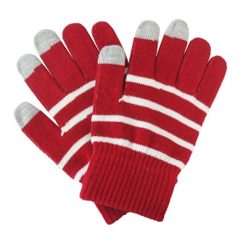
لاحظ الجدول ثم اكتب الرقم في الفراغ المناسب
3
2
1
6
5
4
نلبسها في فصل الشتاء ..............................................
نراها في فصل الشتاء ................................................

Slide 45
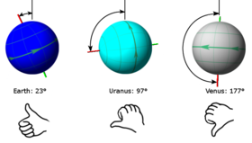
اكتشف الخطأ في الرسم التالي ثم صححه مستعينا بالرسم

Slide 46
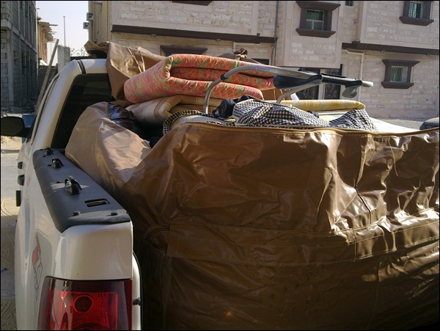
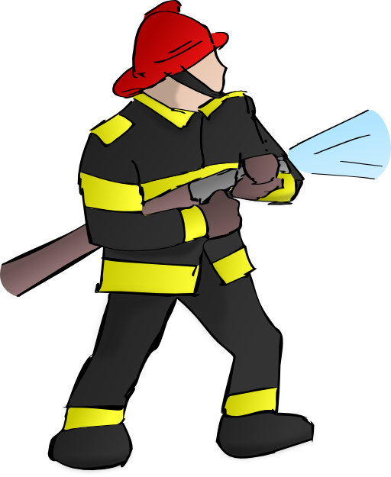
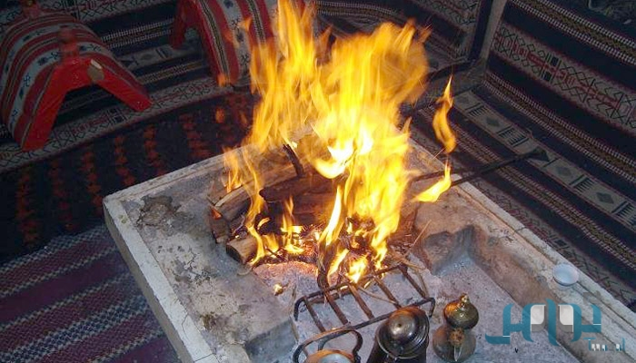
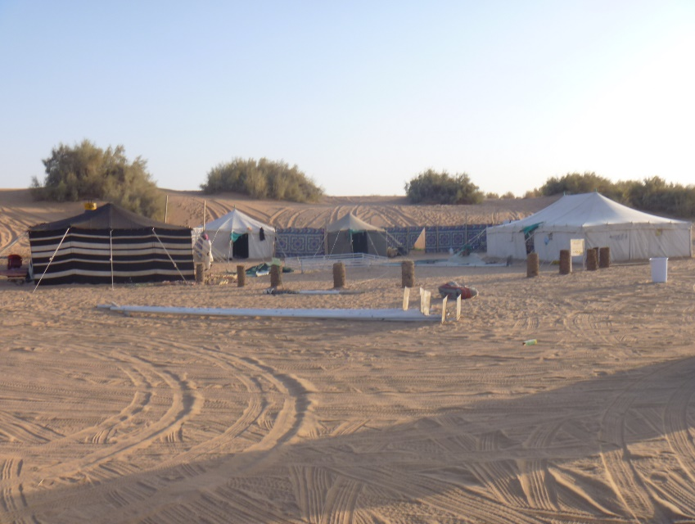

من خلال الصور التالية قل لي قصة

Slide 47
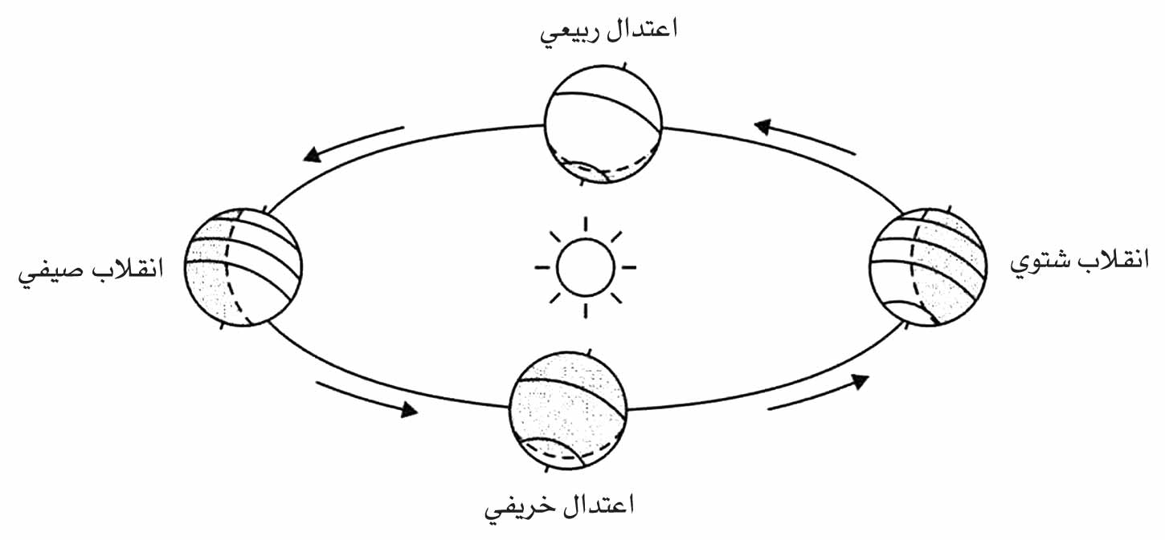
اكتشف الخطأ في الرسم التالي ثم صححه
ربيع
صيف
شتاء
خريف

Slide 48

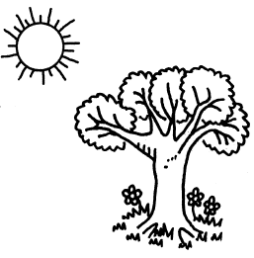
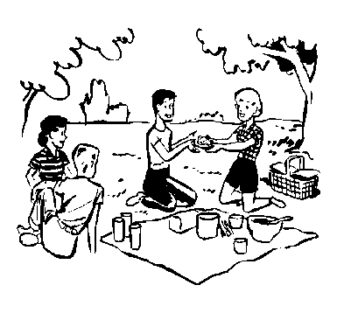
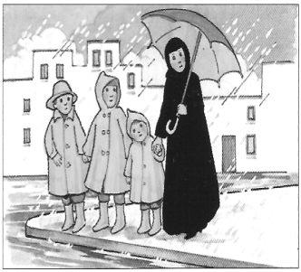

اكمل الفراغ خلال دقيقة واحدة
فصل ...............................
فصل ...................................

Slide 49


